Slide 1

KHỞI ĐỘNG

Slide 2
TRÒ CHƠI: “GIẢI ĐỐ VUI”
THỂ LỆ
Có 5 câu đố dành cho cả lớp cùng chơi.
Khi đọc hết câu đố mới được phép trả lời.

Slide 3
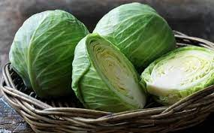

Câu đố 1:
Cũng gọi là bắp
Lá sắp vòng quanh
Lá ngoài thì xanh
Lá trong thì trắng
Là gì?
Bắp cải ( cải bắp)

Slide 4
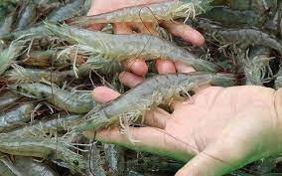
Câu đố 2:
Chân gần đầu
Râu gần mắt
Lưng còng co quắp
Mà bơi rất tài
Là con gì?
Con Tôm

Slide 5
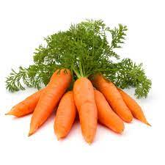
Câu đố 3:
Đầu xanh, tóc cũng màu xanh
Toàn thân áo đỏ, thỏ ta luôn thèm
Là gì?
Cà rốt

Slide 6
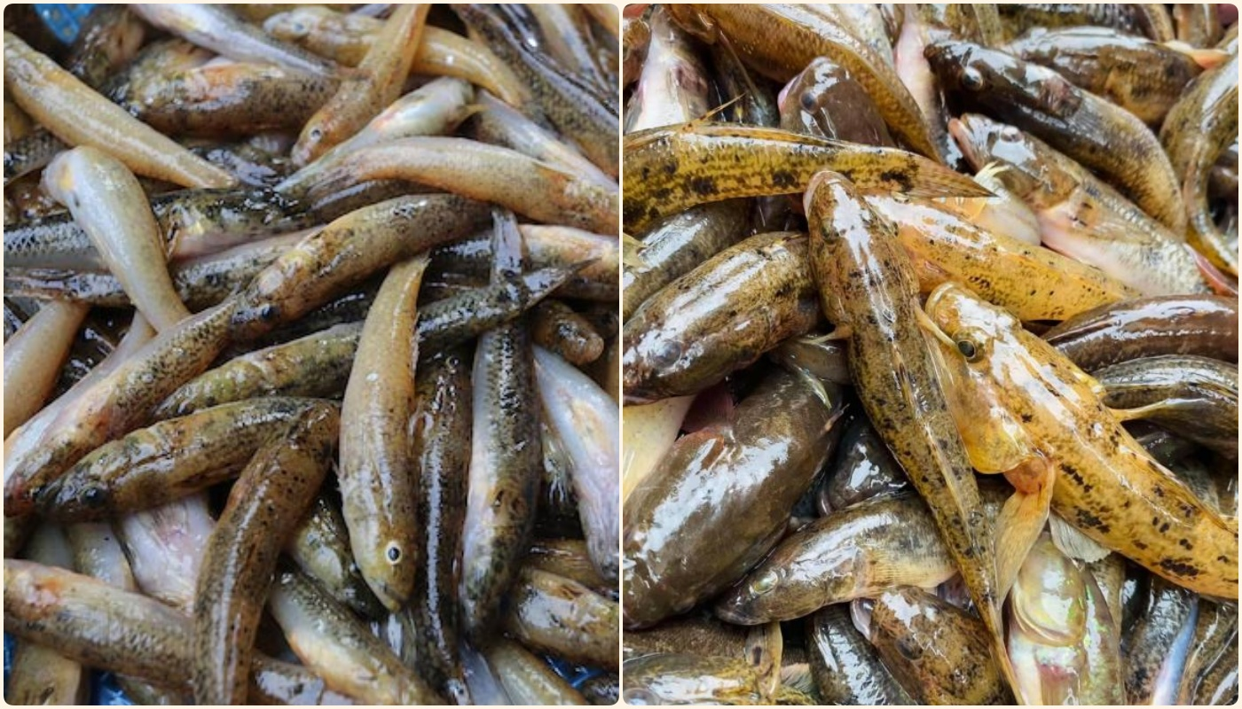
Câu đố 4:
Con gì vốn rất hiền lành
Thịt ngon, xương ít sống nơi sông hồ
Xưa được cô Tấm dỗ dành nuôi cơm
Là con gì?
Cá bống

Slide 7
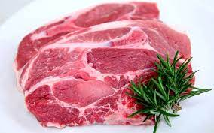
Câu đố 5:
Thịt gì? Thịt gì có bán mọi nơi
Luộc, chiên, xào, nướng
thứ gì cũng ngon
Da thì rất trắng thịt lại hồng tươi
Ủn a ủn ỉn biết ngay đó là
Là gì?
Thịt Lợn

Slide 9
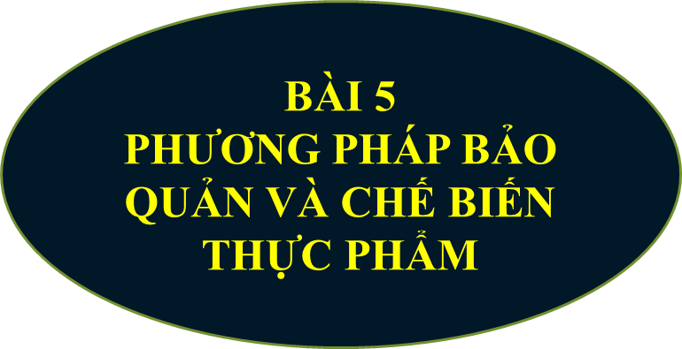
I.KHÁI QUÁT VỀ BẢO QUẢN VÀ CHẾ BIẾN THỰC PHẨM
IV. THỰC HÀNH
II. MỘT SỐ PHƯƠNG PHÁP BẢO QUẢN THỰC PHẨM
III. MỘT SỐ PHƯƠNG PHÁP CHẾ BIẾN THỰC PHẨM

Slide 11
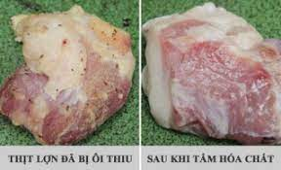
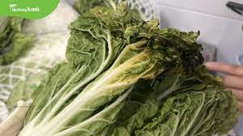
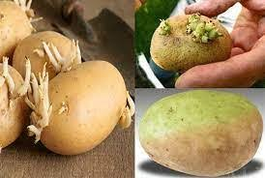
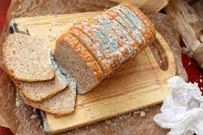
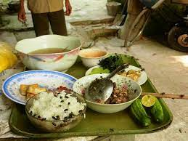
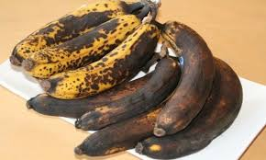

Thực phẩm có thể bị hư hỏng do những nguyên nhân nào?
Làm thế nào để hạn chế các tác nhân gây hư hỏng thực phẩm?

Slide 13
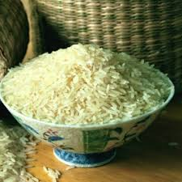
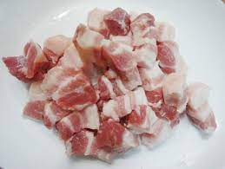
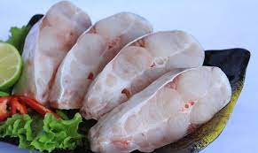
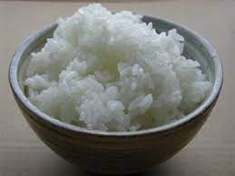
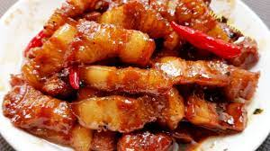
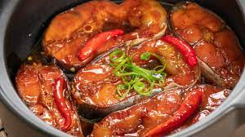
Nêu cảm nhận của em về các thực phẩm trước và sau khi được chế biến ở hình trên. Từ đó, cho biết vì sao nên chế biến thực phẩm trước khi sử dụng?

Slide 15

An toàn vệ sinh thực phẩm là gì?
Là các biện pháp, điều kiện cần thiết để giữ cho thực phẩm không bị biến chất, không bị chất độc, vi khuẩn có hại xâm nhập, giúp bảo vệ sức khỏe con người.

Slide 16

Kể tên các biện pháp đảm bảo vệ sinh thực phẩm trong bảo quản, chế biến thực phẩm mà gia đình em đã thực hiện hoặc em biết?

Slide 18
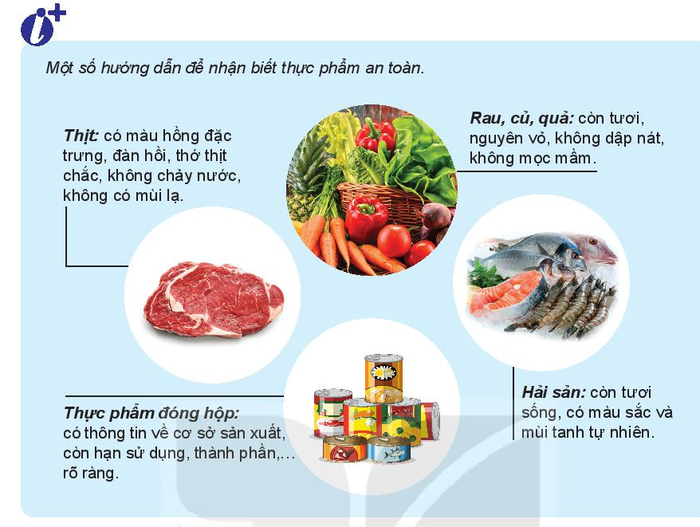

Slide 20
Nhóm 1: Phương pháp bảo quản thực phẩm làm lạnh và đông lạnh
Nhóm 2: Phương pháp bảo quản thực phẩm làm khô
Nhóm 3: Phương pháp bảo quản thực phẩm ướp

Slide 22
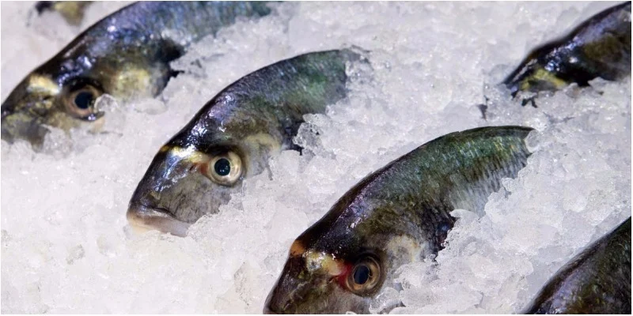
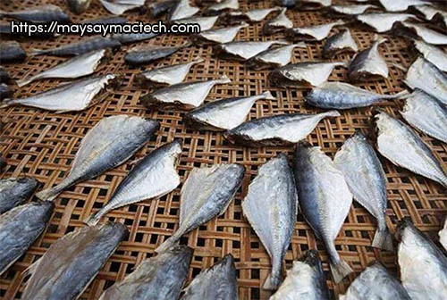
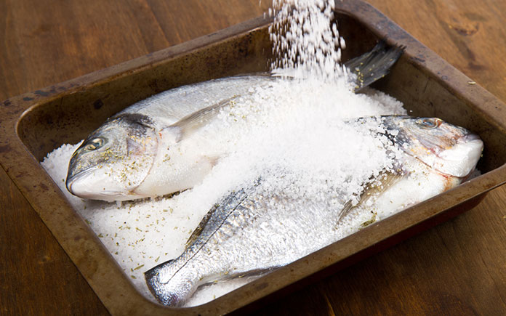
PHIẾU HỌC TẬP
Phương pháp bảo quản | Bản chất | Đặc điểm | Thực phẩm áp dụng
Làm lạnh và đông lạnh
Làm khô
Ướp

Slide 24
Gia đình em thường bảo quản thực phẩm bằng phương pháp nào?

Slide 25
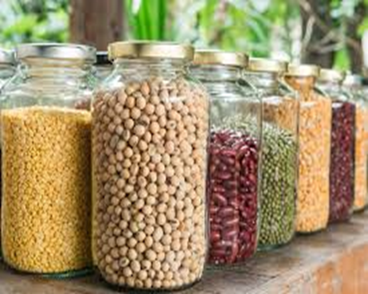
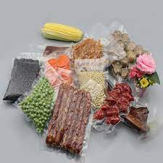
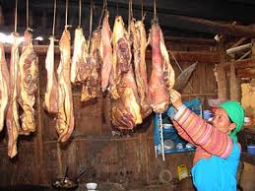
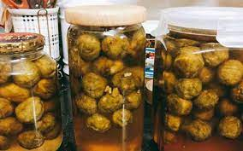
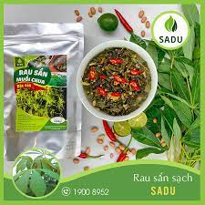
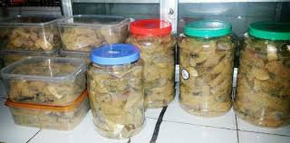

Slide 26
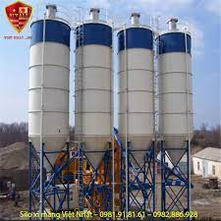
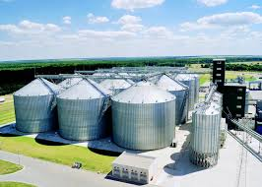
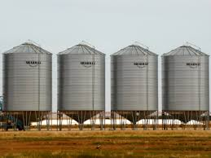
Silo

Slide 28
Bài tập tình huống
Hôm nay mẹ Nga đi chợ mua được rất nhiều thực phẩm:10 kg gạo, 1kg lạc khô, 2kg thịt lợn đã chia nhỏ vào các túi, 5 bó rau cải.
Mẹ giao nhiệm vụ cho Nga là bảo quản thực phẩm trên để gia đình sử dụng đảm bảo an toàn. Dựa vào kiến thức đã học em hãy giúp bạn Nga lựa chọn phương pháp bảo quản thực phẩm trên như thế nào?

Slide 29
HƯỚNG DẪN VỀ NHÀ
Vào zalo của lớp theo đường https://quizizz.com/admin/quiz/6353fea73b167e001eafd333?source=quiz_share
Chia sẻ với cha mẹ và mọi người trong gia đình những hiểu biết của em về đảm bảo an toàn vệ sinh thực phẩm trong bảo quản, chế biến thực phẩm.
+ Tổ 1,2:Tìm hiểu một số phương pháp chế biến thực phẩm có sử dụng nhiệt?
+Tổ 3,4:Tìm hiểu một số phương pháp chế biến thực phẩm không sử dụng nhiệt?

Slide 30


CHÚC QUÝ THẦY CÔ SỨC KHỎE
CHÚC CÁC EM HỌC TỐT

